Slide 1
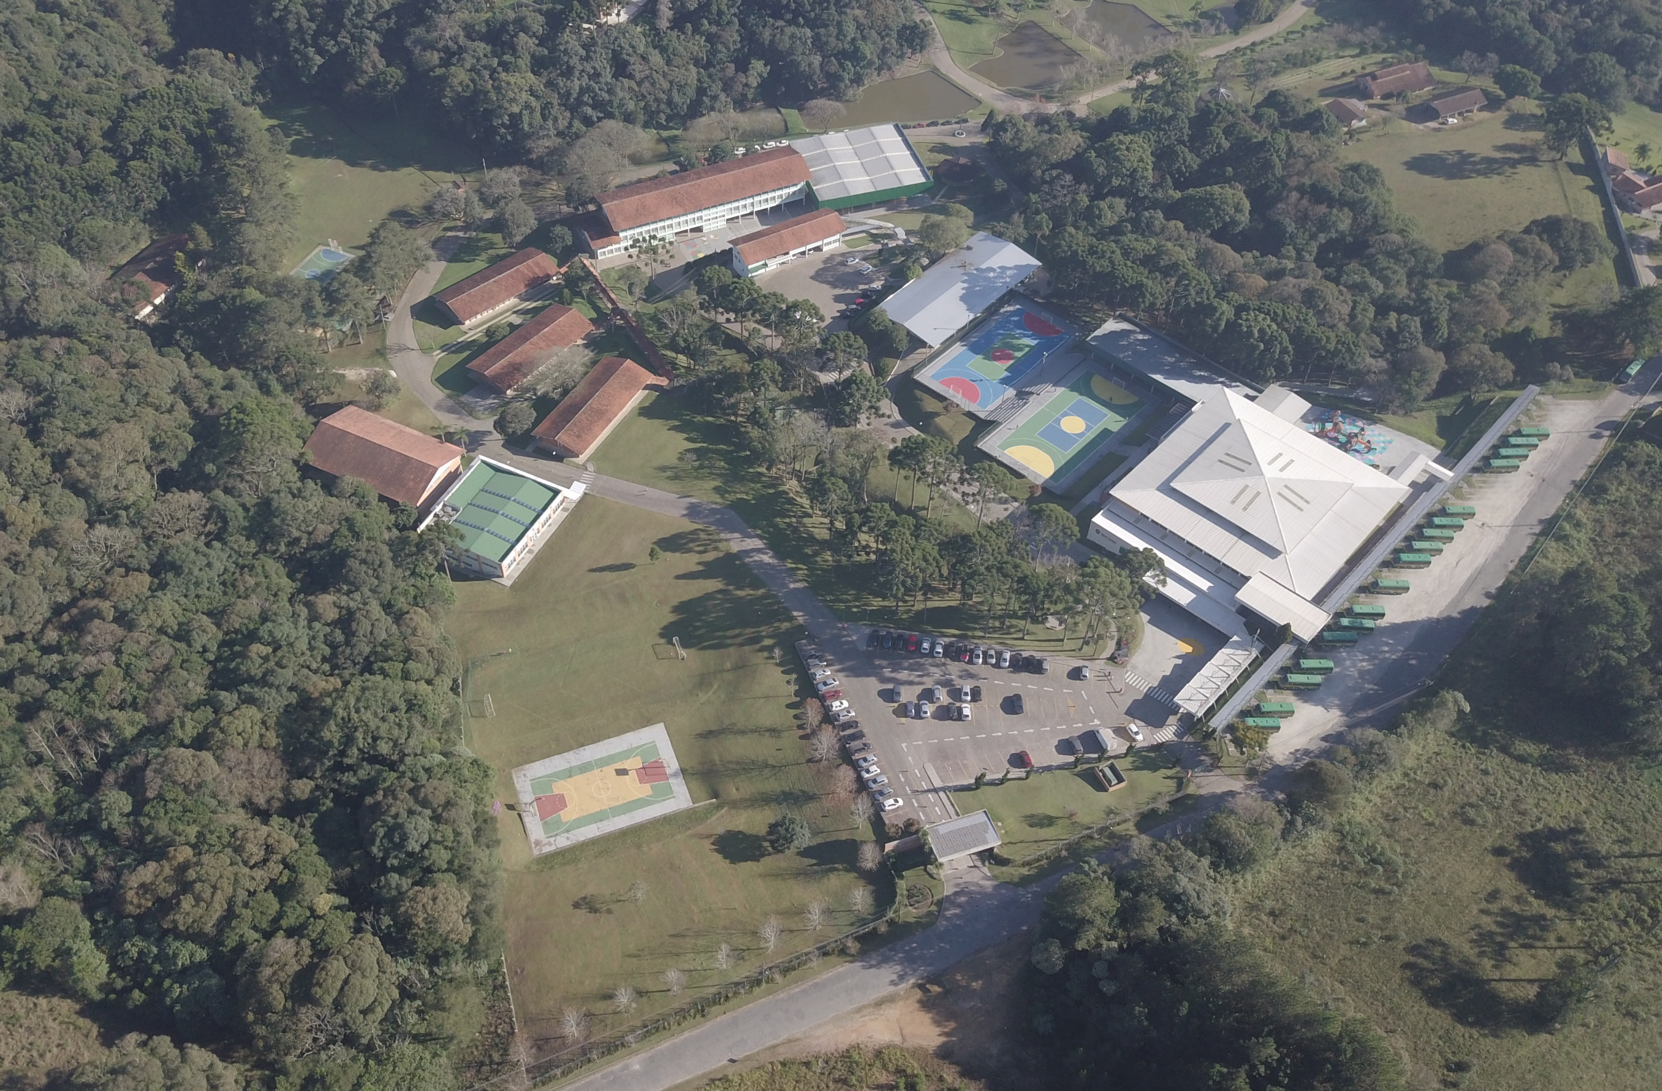
Trilha
Mini cidade
Esporte Internacional
Quadras Cobertas
Salas Especiais
Pátio
Quadras Externas
Dança
Administração
Refeitório
Salas de Aula
Quadra Coberta
Biblioteca
Quadras Externas
Altar
Refeitório
Laboratório
Ponte
Playground
Salas Especiais
Piscina
Sala de Aula
Acesso
Campo de Futebol
Recepção
Quadra Externa

